Slide 1
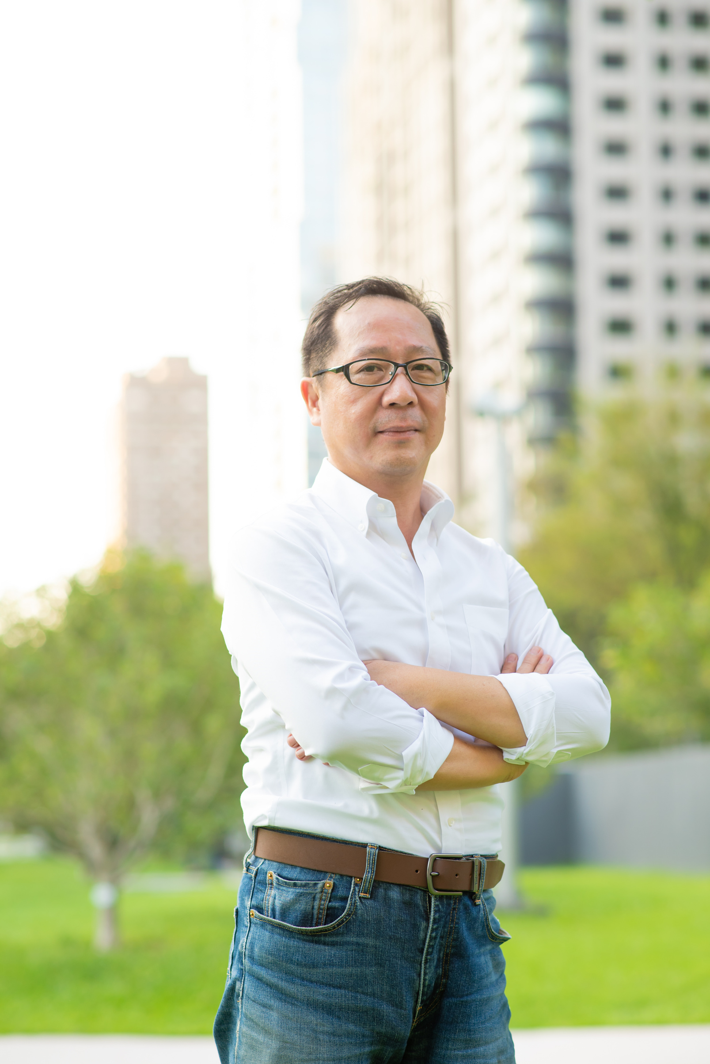



潛意識無限學院
院長
呂南暉(大K老師)
佛光大學管理系 碩士研究生
IAHH國際專業催眠療癒師聯合總會 理事長
美國ACHE催眠醫師考試局 培訓講師
美國ACHE催眠療癒師
英國專業催眠及心理治療協會APHP臨床催眠師
香港催眠醫師及心理治療師公會臨床催眠師[HKOHP]
美國NGH催眠培訓講師
美國NGH催眠師
板橋/樹林社區大學催眠講師
救國團北區(板橋、土城、樹林、雙和、新莊、蘆洲)
催眠講師
著作：催眠新手療癒村－時報出版

